Slide 1
雾霾治理、地方竞争与工业绿色转型
李 慧
东北财经大学
2019.11.22

Slide 2
摘 要
本文基于2006-2016年30个省份PM2.5浓度数据，采用工具变量法回归（IV-2SLS）和广义空间三阶段回归（GS3SLS）模型，对雾霾治理与工业发展之间的因果关系进行识别。研究发现，（1）雾霾治理能够显著推动当地工业绿色转型，在考虑一系列稳健性检验后结论仍然成立；（2）机制评估发现，工业产业结构改善和生产效率提升是雾霾治理推动工业绿色转型的重要途径；（3）本文还引入地方政府行为研究污染的空间溢出效应；（4）进一步对各地雾霾治理边际成本的分析发现，地方政府的雾霾治理政策存在资源错配；除此之外，市场分割所导致的资源错配也是影响雾霾治理正向效应发挥的重要原因；而政府科学合理的政绩考核有助于强化雾霾治理的正向效果，但需要更加重视创新指标，激励地方政府依靠科技创新来治理环境的积极性，推动工业率色转型和经济高质量发展。

Slide 3
问题提出
党的十九大报告第一次把绿色发展作为五大发展理念之一提升到国家发展战略的高度，环境因素在新的意义上被结合近经济发展进程中。工业发展加剧大气污染的证据是明确的，但反过来对环境治理能否及如何促进工业率色转型未有清晰的理论解释和规范的实证检验，难以为双赢发展路径提供有针对性的决策依据。
基于上述分析，本文进行了以下研究：
识别雾霾治理对工业绿色转型的影响
讨论雾霾治理对工业绿色转型的作用机理
考察地方政府行为的空间异质性和调节效应
探索雾霾协同治理和工业绿色转型的路径

Slide 4
问题提出
本文的边际贡献主要体现在以下三个方面：
识别雾霾治理对工业绿色转型的倒逼效应，并且进一步从“源头控制”和“末端治理”两个层面评估了作用机制，为深刻认识和平衡雾霾治理与工业绿色转型进程提供了新的实验证据。
采用基于工具变量的两阶段最小二乘法回归和广义空间三阶段回归模型，既缓解了反向因果的内生性问题，也同时考虑了环境规制的手段和效果，深化了对环境规制问题的研究。
首次将雾霾治理、地方政府行为模式和工业绿色转型三者联系起来，从雾霾治理策略性互动和区域市场分割两个视角全面考察了地方政府行为。

Slide 5
理论分析与假说
假说1：雾霾治理有助于推动当地工业绿色转型进程
假说2：雾霾治理主要通过改善工业产业结构和提高生产效率等途径助力工业绿色转型。
假说3：地方政府竞争会抑制雾霾治理助推工业绿色转型的效果，起到负向调节作用。
假说4：地方市场分割会抑制雾霾治理助推工业绿色转型的效果，起到负向调节作用。
假说5：环境绩效考核会强化雾霾治理助推工业绿色转型的效果，起到正向调节作用。

Slide 6
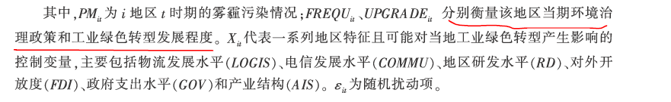
计量模型及变量说明
识别策略

Slide 7
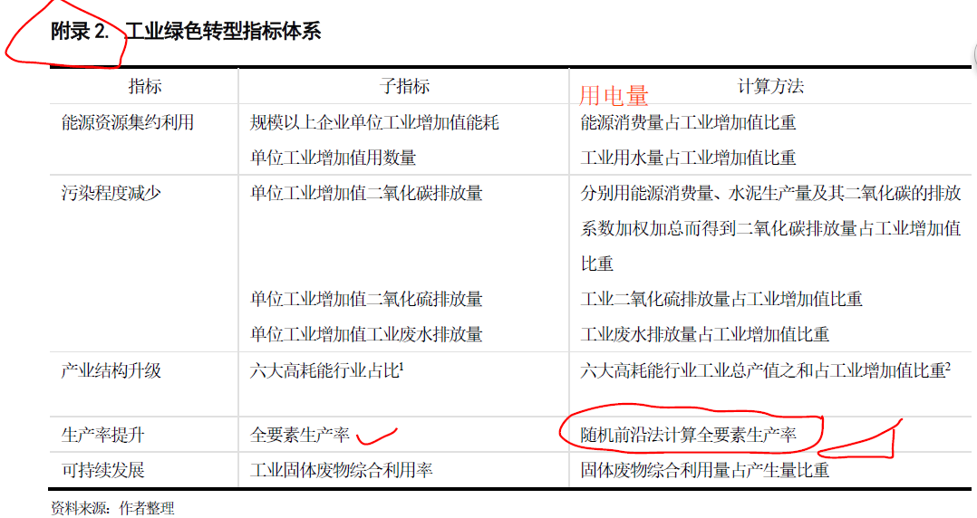
计量模型及变量说明
变量说明
（1）工业绿色转型

Slide 8
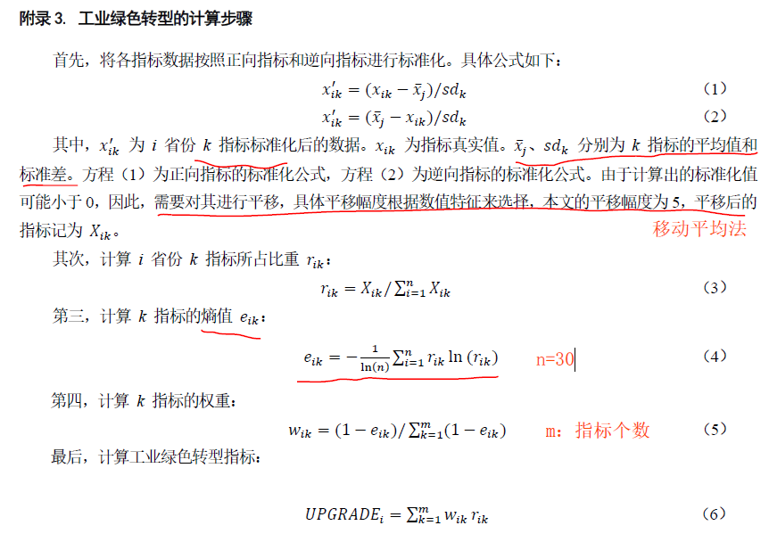
计量模型及变量说明
变量说明
（1）工业绿色转型

Slide 9
计量模型及变量说明
变量说明
（2）环境治理（工具变量）
采用地方政府工作报告中与“环保”一词相关词汇出现的词频占报告全文字数的比重作为环境治理的代理变量。
（3）雾霾污染
本文采用细颗粒物PM2.5的浓度作为衡量雾霾污染的重要指标，以更准确、更客观地衡量一个地区的环境状况，尤其是大气环境污染情形。

Slide 10
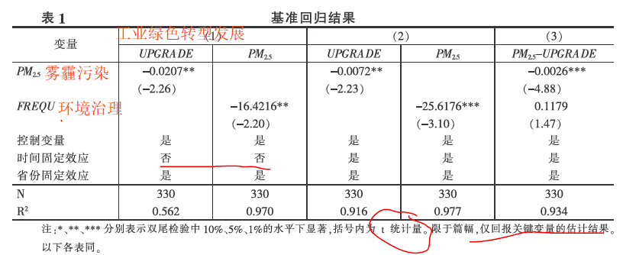
计量结果及分析
基准回归结果

Slide 11
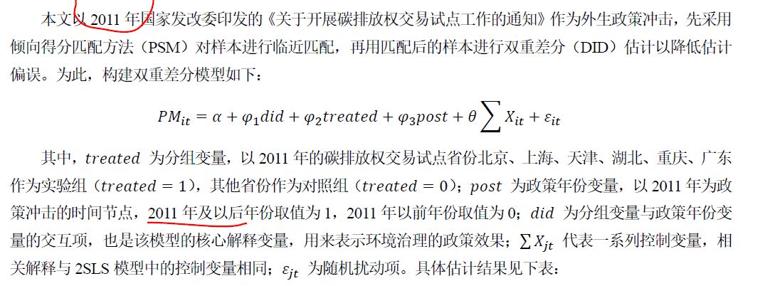
计量结果及分析
其他稳健性检验

Slide 12
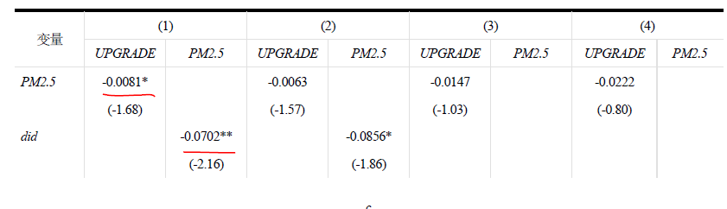
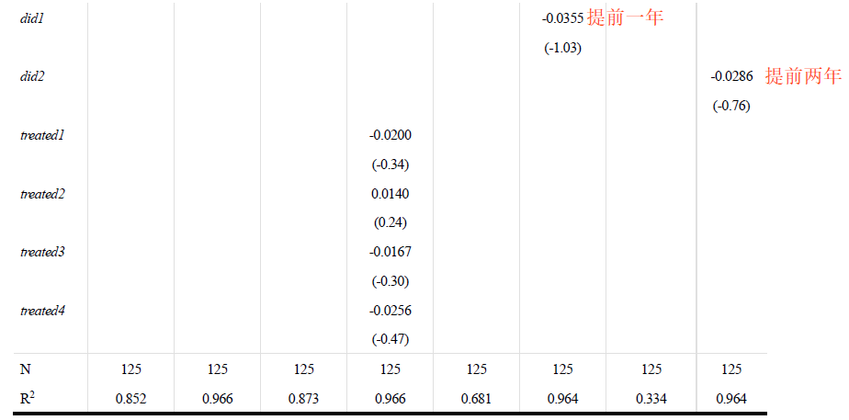
计量结果及分析
其他稳健性检验

Slide 13
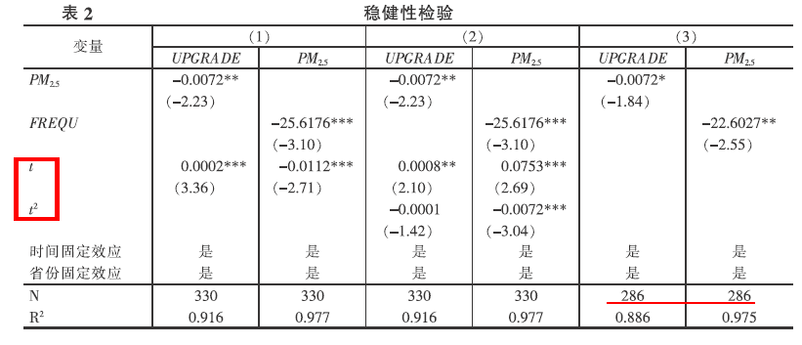
计量结果及分析
其他稳健性检验

Slide 14
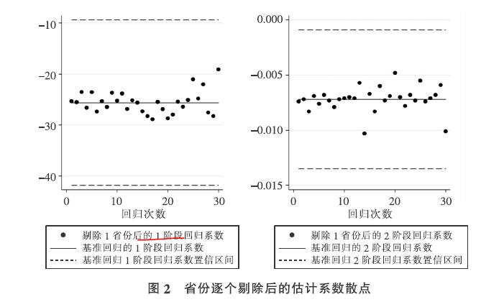
计量结果及分析
其他稳健性检验

Slide 15
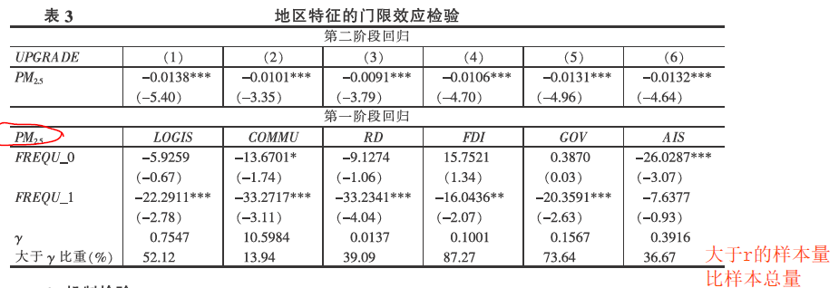
计量结果及分析
地区特征的门限效应检验

Slide 16
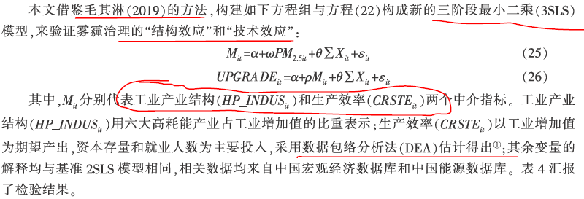
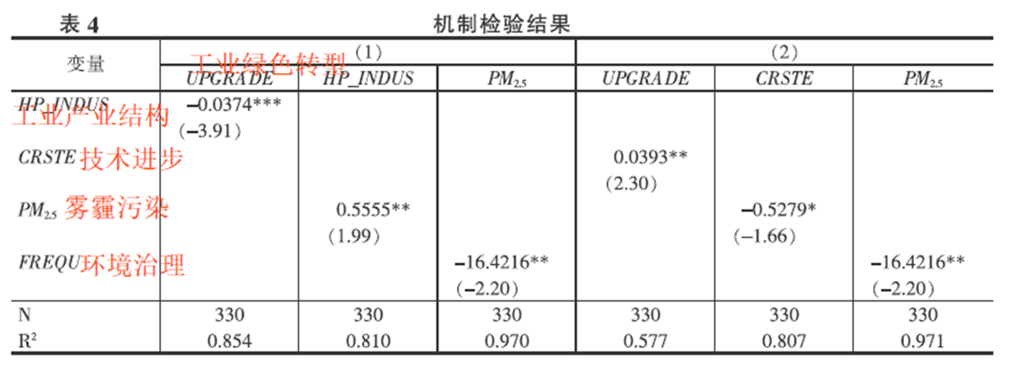
计量结果及分析
机制检验

Slide 17

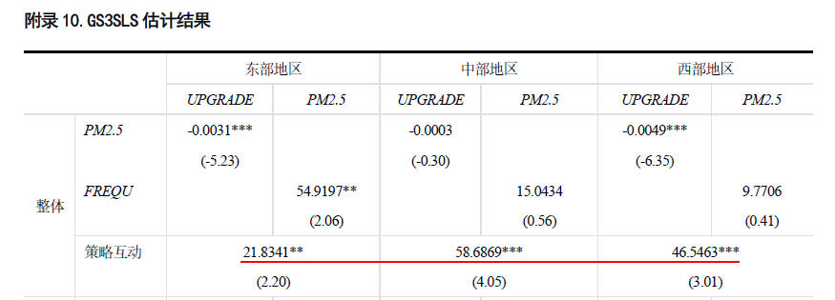
地方竞争下的雾霾治理与工业绿色转型
雾霾治理的策略互动

Slide 18
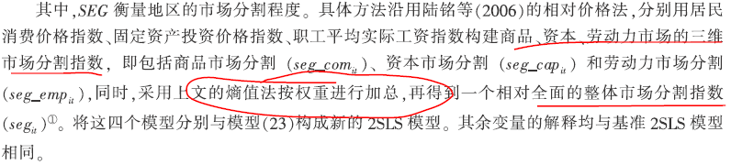
地方竞争下的雾霾治理与工业绿色转型
市场分割

Slide 19
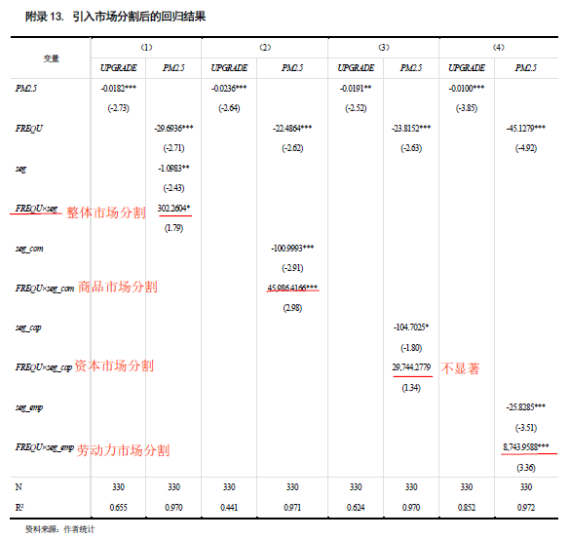
地方竞争下的雾霾治理与工业绿色转型
市场分割及资源错配
整体市场分割、商品市场分割、劳动市场分割对雾霾治理效果产生负向调节作用，负向调节作用的临界值分别是0.0982、0.0005、0.0052。市场分割小于上述临界值时，市场分割的负向调节作用小于雾霾治理的正效应，即雾霾治理在一定的市场分割程度下依然有效。

Slide 20
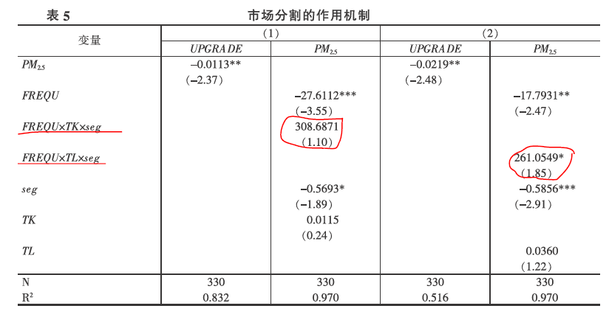
地方竞争下的雾霾治理与工业绿色转型
市场分割的作用机制（资源错配）

Slide 21
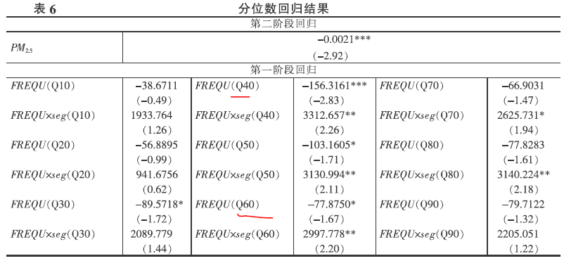
地方竞争下的雾霾治理与工业绿色转型
市场分割及资源错配

Slide 22
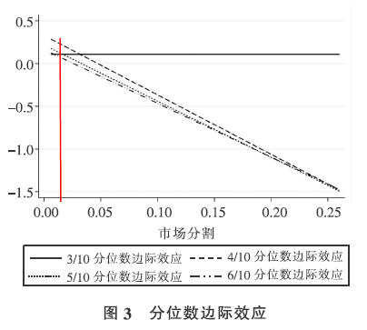
地方竞争下的雾霾治理与工业绿色转型
市场分割及资源错配

Slide 23
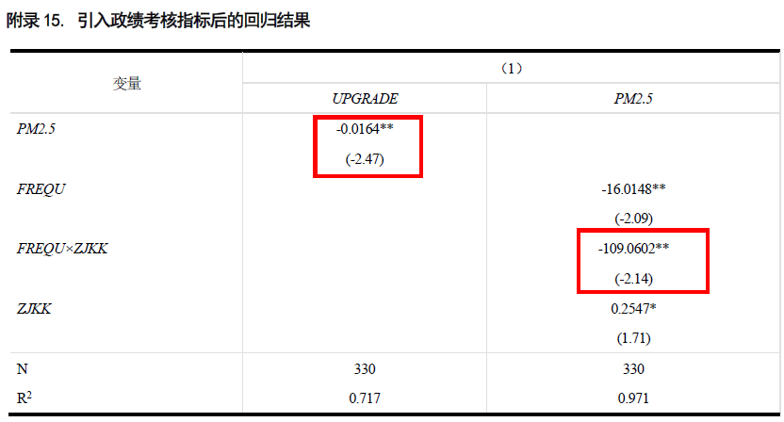
地方竞争下的雾霾治理与工业绿色转型
政绩考核的影响

Slide 24
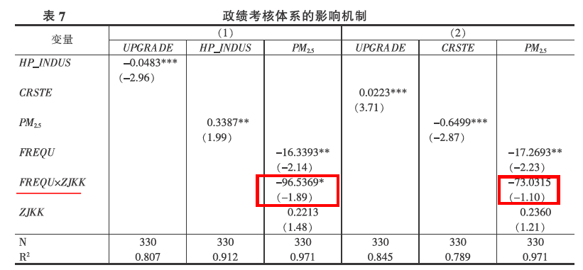
地方竞争下的雾霾治理与工业绿色转型
政绩考核的优化路径

Slide 25
结论及政策启示
主要结论
雾霾治理能够显著推动当地工业绿色转型，其中工业产业结构改善和生产效率提升是雾霾治理推动工业绿色转型的重要途径；
地方政府之间雾霾治理政策的模仿竞争，严重削弱了雾霾治理激励工业绿色转型的效果；
地方市场分割所导致的负向调节作用均小于雾霾治理的正效应，但若整体市场分割，商品市场分割和劳动力市场分割分别大于其临界值时，雾霾治理将会抑制工业绿色转型；
政绩考核体系能够显著强化工业产业结构对工业绿色转型的促进作用，但并没有显著影响生产率的作用，而生产效率提升是工业绿色转型的核心动力。

Slide 26
结论及政策启示
主要结论
雾霾治理政策应重点激励和引导企业进行“源头控制”，如何更好发挥工业产业结构和生产效率两个途径的促进作用对工业绿色转型尤为重要。
进一步推进区域市场化进程，减少市场分割所导致的资源错配对工业绿色转型的阻碍。
政绩考核要更加强调创新型指标，以高质量发展为导向建立“自上而下”和“自下而上”相结合的政绩考核体系。

